Slide 1
Kertomuksen kuvat: www.freebibleimages.org
Notes:
Vertaus suurista pidoista – Luuk. 14:15-24
Kertomuksen kuvat: www.freebibleimages.org, raamatunlauseenkuva www.pixabay.com
Johdanto: Oletko joskus järjestänyt juhlat? Synttärit, joulujuhlat tms. Miltä tuntuisi, kun sä olisit valmistellut juhlat, leiponut ja siivonnut ja miettinyt mukavaa tekemistä, ja kukaan niistä, ketä sinä olet juhliisi kutsunut, ei tulisi, vaan keksisi tekosyyn, mikseivät voisi tulla? Olisitko siitä innoissaan ja onnellinen? Tuskin.
Jumalakin kutsuu meitä juhliin: "Tulkaa, kokoontukaa Jumalan juhla-aterialle!” Ilm. 19:17b (näkyviin, ääneen)
Millaiset ovat Jumalan juhlat ja ketä sinne kutsutaan? Pohditaanpa sitä tänään.
Raamatusta voimme lukea, kuinka Jeesus kertoi vertauksen. Vertaushan on tavallinen, maallinen kertomus, jolla on taivaallinen tarkoitus.

Slide 2
"Tulkaa, kokoontukaa
Jumalan juhla-aterialle!”
Ilm. 19:17b
www.pixaby.com

Slide 3
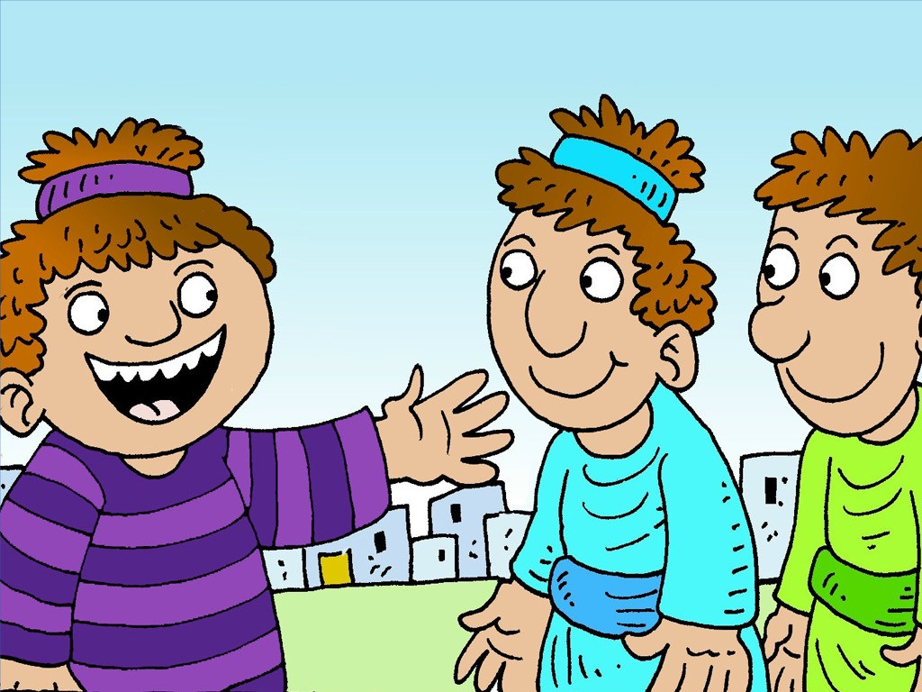
www.freebibleimages.org
Notes:
Eräs mies järjesti suuret pidot ja kutsui paljon vieraita. Suuria juhlia järjestettäessä lähetettiin ennakkokutsut jo hyvissä ajoin heille, joita erityisesti toivottiin osallistuvan juhliin. Ihmiset ehtivät valmistautua ja järjestää asiansa, että pääsevät varmasti juhliin. Lopullinen kutsu annettiin juuri ennen juhlan alkua. Juhliin ei myöskään voinut tulla kukaan ilman kutsua; se oli vain kutsuvieraille. Oli tulossa mahtavat juhlat! Niiden järjestelyihinkin varmasti panostettiin kunnolla!
Samalla tavalla Jeesuskin valmistaa suuria juhlia tällä hetkellä ja jakaa kutsuja sinne. Mitkäs juhlat ne ovat? – Juhlat taivaassa, Jumalan luona. Ne ovat paremmat juhlat kuin missään muualla.

Slide 4
TAIVAS ON TÄYDELLINEN KOTI!
SIELLÄ EI OLE MITÄÄN PAHAA EIKÄ VÄÄRÄÄ, PELKKÄÄ HYVÄÄ JA MUKAVAA!
TAIVASEN PÄÄSEE USKOMALLA JEESUKSEEN!
Notes:
Millainen paikka taivas on? – pelkkää hyvää ja mukavaa. Ajattelepa parasta herkkua, mitä ikinä haluaisit syödä. Mieti mahtavinta tekemistä, mitä voit kuvitella tekeväsi. Kuuntele mielessäsi upeinta musiikkia, mitä on olemassa. Kuvittele onnellisinta tunnetta, mitä haluaisit kokea. Ajattele kauneinta paikkaa, minkä tiedät… Taivas on miljoona kertaa mukavampi, maukkaampi, onnellisempi, kauniimpi ja mahtavampi paikka kuin voit kuvitella. Siellä ei ole mitään harmia, ei kipua, ei surua, ei syntiä, ei kiusaamista, ei epäonnistumista, ei pahaa ruokaa, ei kylmyyttä, ei pimeyttä. Se on täydellinen koti, emmekä me osaa oikeasti edes ajatella, miten hyvä paikka se on, sillä Raamattu kertoo siitä aika vähän. Raamatussa sanotaan, että autuas se, joka saa olla aterialla Jumalan valtakunnassa. Autuas tarkoittaa ikuisesti onnellista! Kukapa ei haluaisi olla aina onnellinen.
Miten sinne pääsee? – Vastaanottamalla Jeesuksen antama kutsun. Sinne et pääse olemalla hyvä ja tekemällä mahtavia juttuja. Sinne et pääse, koska olet kaunis tai viisas. Sinne et pääse minkään ominaisuutesi tähden. Vain siksi, että kutsuja, eli Jeesus on kiinnostunut sinusta ja tahtoo, että sinäkin pääset taivaaseen. Oikeastaan, kukaan ei edes kaipaa sinne, jos Jumala ei herätä meissä kaipuuta Hänen luokseen. Se on Jumalan teko, että uskomme Jeesukseen.
Kun taivas on täydellinen paikka, mitä sellaista sinne ei pääse, mitä meillä jokaisella kuitenkin on? – Syntiä, mitään väärää. Synti erottaa meidät Jumalasta ja taivaasta. Raamattu sanoo, että jokainen meistä on syntinen, ja se vaikuttaa meissä monenlaisia vääriä asioita, sanoja, tekoja. Mitä Jeesus teki meidän puolestasi, jotta voit päästä taivaaseen? Hän kärsi ristillä rangaistuksen sun synneistä, jotta kun sä uskot Jeesukseen, saat kaiken anteeksi ja pääset taivaaseen. Sen tähden, kun Jumala rakastaa sua, hän kutsuu sua luokseen, uskomaan Jeesukseen, joka vie sut taivaaseen.
Haluatko sinä päästä taivaaseen – Jumalan järjestämiin mahtaviin juhliin?

Slide 5
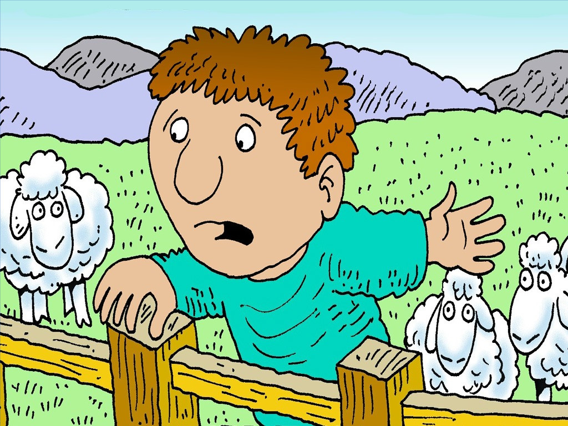
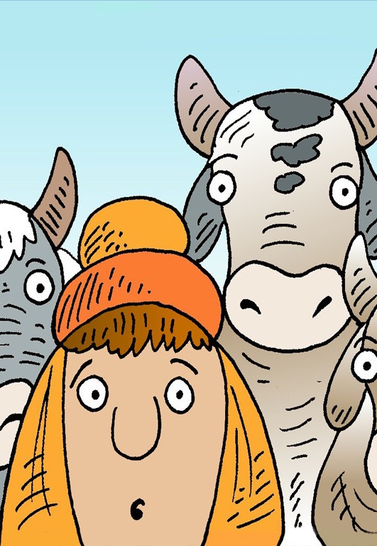
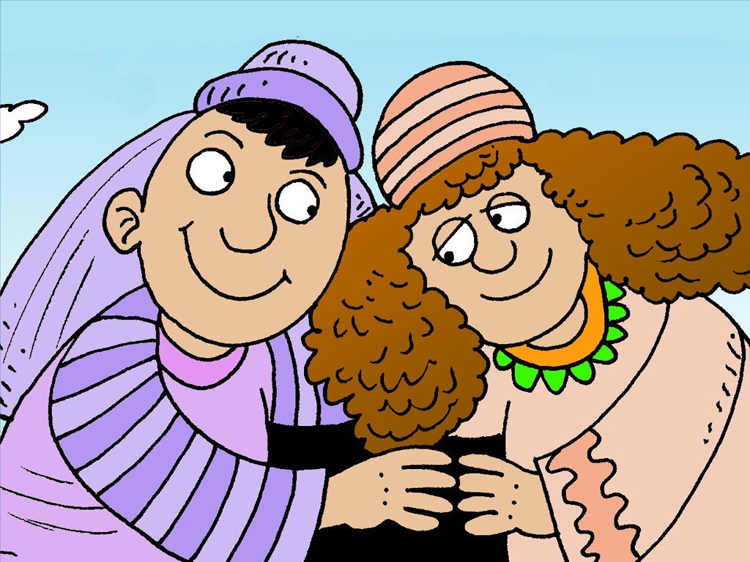
www.freebibleimages.org
Notes:
Kun Jeesuksen kertoman kertomuksen palvelijat juuri juhlien alkaessa vei viestin kutsutuille, että kaikki on valmiina, tulkaa juhliin niin tapahtuikin jotain tosikummallista. Kaikki alkoivat esittää verukkeita. (LUE RAAMATUSTA jakeet 18-20) ”Anteeksi, en voi tulla, ostin pellon, minun täytyy mennä katsomaan sitä. Anteeksi, etten pääse, ostin 5 härkäparia, menen kokeilemaan niitä. En voi tulla, sillä menin juuri naimisiin.”
Nämä kaikki olivat tekosyitä. Sillä eka kaveri olisi voinut mennä katsomaan peltoa seuraavanakin päivänä, sillä ei se sieltä mihinkään lähtenyt ja kai se nyt oli ennen ostamistaankin jo katsonut, millaisen pellon ostaa. Ei härkiäkään ostettu summassa, kyllä se oli jo kokeillut niitä, ennen kuin osti. Eikä perhekään saa voinut olla esteenä, sillä juhlia ei järjestetty aina, mutta töidensä, harrastustensa ja perheensä parissa he pystyivät olemaan muulloinkin, kun juhlien aikaan.
Kun Jeesus kutsuu sinua uskomaan häneen, että saisit syntisi anteeksi ja saisit elää Jeesuksen kanssa joka hetki nyt ja pääsisit taivaaseen, miten sinä vastaat hänen kutsuunsa? Vai oletko jo vastannut? Jos et, niin mietipä….
Onko omaisuutesi, raha, älypuhelin, vaatteet, pelit, lelut tai joku muu sulle tärkeämpi kuin Jeesus?
Tai kenties harrastuksesi on se, mikä on sulle ykkösjuttu?
Vai sanotko, ettei mun perheessä tai kaveripiirissä muutkaan usko, niin en minäkään voi?
Onko sulla joku tekosyy, miksi et tahdo elää Jeesuksen kanssa ja päästä taivaaseen?
Sinä, joka et vielä usko Jeesukseen, mutta tahtoisit päästä taivaaseen, voit rukoilen kertoa Jeesukselle, vaikka näin: Kiitos, että rakastat mua, mä tahdon päästä taivaaseen ja elää jo nyt Jeesuksen kanssa. Kiitos, että annat mulle syntini anteeksi.” Voit rukoilla yksin tai yhdessä, nyt tai kotona. OK!

Slide 6
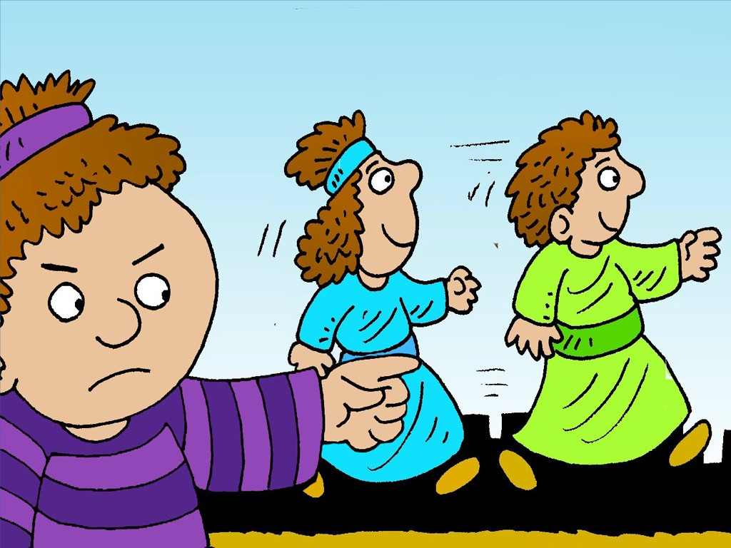
www.freebibleimages.org
Notes:
Mitä juhlien järjestäjä teki, kun kuuli, ettei kutsutut halunneet tulla? – Hän vihastui. Hän oli tehnyt kaiken valmiiksi ja tahtoi juhlia kutsuttujen kanssa, mutta he eivät tahtoneet tulla. Esittivät vain tekosyitä. Niinpä hän käski palvelijoiden mennä kutsumaan muita juhliin: Luuk. 14:21b. > että juhlapaikka täyttyisi.
Ensimmäisenä Jumala esitti kutsun taivaan juhliin Israelin kansalle, juutalaisille, minkä vaiheista Raamattukin kertoo. Monet profeetat, Jumalan sanan tuojat, jo vuosisatoja ja tuhansia ennen Jeesuksen syntymää kertoivat ihmisille Jeesuksesta ja, että häneen uskomalla pelastuu. Mutta he eivät uskoneet.
Nyt ilosanoma Jeesuksesta ja kutsu taivaaseen on esitetty meille muillekin, se kuuluu jokaiselle ihmiselle maapallolla. Jeesus tahtoo jokaisen taivaaseen Jumalan luokse. Eriasia on, että kuka ottaa kutsun vastaan. Jumala ei pakota ketään taivaaseen, jokainen ihminen saa valita, ottaako kutsun vastaan vai ei. Parasta on kuitenkin muistaa, että sinun on kaikista onnellisinta olla Jumalan luona. Sen parempaa paikkaa ja mahtavampia juhlia sinä et löydä mistään.

Slide 7
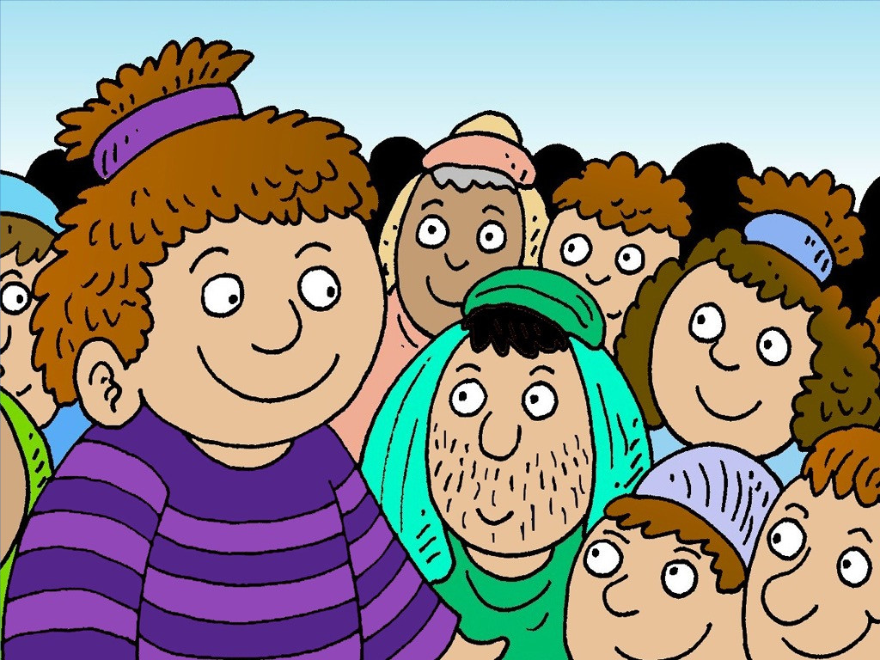
www.freebibleimages.org
Notes:
Kertomuksen isännän palvelijat tekivät niin kuin käskettiin, kutsuivat köyhät ja raajarikot, mutta vielä jäi tilaa. Isäntä käski mennä teiden varsille ja vaatimaan ihmisiä tulemaan, jotta talo täyttyisi.
Ketäs nuo palvelijat tuossa kertomuksessa meille kuvaa? Jumalan palvelijoita. Sinä, joka uskot Jeesuksen, olet Jumalan palvelija. Sinun tehtäväsi on kutsua ihmisiä Jeesuksen juhliin. Miten voit sitä tehdä? rukoilemalla toisten puolesta, kertomalle Jeesuksesta ja siitä, miten saa synnit anteeksi ja pääsee taivaaseen tai kutsumalla heitä, vaikka katsomaan näitä ohjelmia. Vaikka monet kaverisi vastaisivat kieltävästi, emme me halua, meillä on muuta tärkeämpää, älä luovuta, kerro muille. Oli ne rikkaita tai köyhiä, kiusaajia tai kiusattuja, lapsi tai aikuisia, yksinäisiä tai sellaisia, joilla on paljon ystäviä, terveitä tai sairaita. Jokaiselle kuuluu tänäänkin kutsu juhliin. Niin kauan kuin elämme täällä, meillä on aikaa kutsua ihmisiä Jeesuksen luo. Eihän käytetä aikaamme hukkaan?
Jeesuksen kertomus päättyy siihen, että ne, jotka eivät hänen kutsua ottaneet vastaan, eivät juhliin päässet, mutta niillä oli varmasti ilo ja riemu, jotka kutsun vastaanottivat.
Me saamme tänään jo juhlia Jeesuksen kanssa, iloita Jeesuksesta ja siitä, että saadaan olla hänen omiaan. Jeesus on mahdollistanut tämänkin hetken meille. Kerran taivaassa meillä on sitten todelliset juhlat! Niistä juhlista ei kannata jäädä pois! Niihin juhliin olet sinäkin kutsuttu… niin kuin sana sanoo: "Tulkaa, kokoontukaa Jumalan juhla-aterialle!” Ilm. 19:17b (näkyviin, ääneen)

Slide 8
"Tulkaa, kokoontukaa
Jumalan juhla-aterialle!”
Ilm. 19:17b
www.pixaby.com

